Slide 1
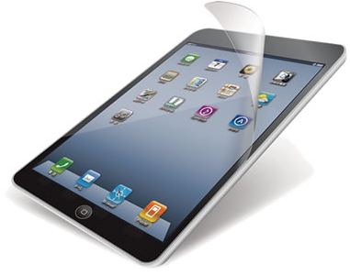
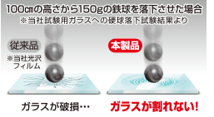
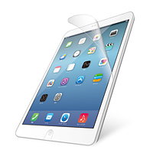
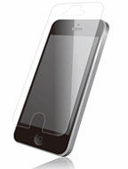
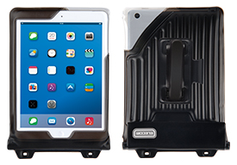
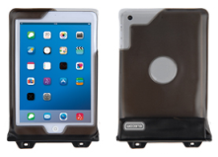
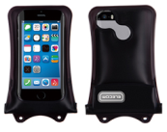
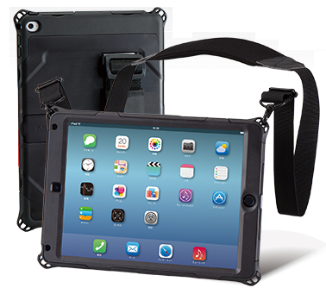
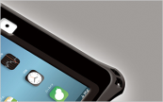
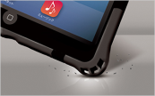
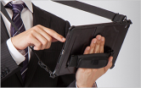
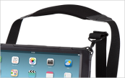
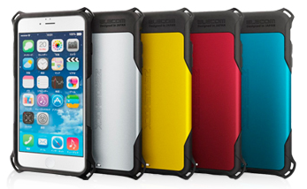
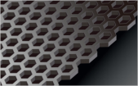
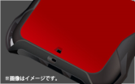
for
iPad Air 2
iPad mini 3 & iPhone 6/6 Plus
液晶保護フィルム、ケースなど
対応アクセサリが続々登場！
故障率を下げたい
衝撃吸収フィルム 「耐衝撃＋指紋防止＋エアーレス＋反射防止」
右記試験結果は、
iPad Air 2の場合
iPad miniの場合
高さ130cm、110gの鉄球
iPhoneの場合
高さ100cm、150gの鉄球
対応機種 | 型番 | 本体価格（税込）
iPad Air 2 | TB-A13FLHPAG | OPEN
iPad mini 3 | TB-A12SFLPA | OPEN
iPhone 6 | PM-A14FLFPAN | OPEN
iPhone 6 Plus | PM-A14LFLFPAN | OPEN
●特厚シリコン層が衝撃を吸収し、フィルムがない状態に比べ割れにくくする液晶保護フィルム、
衝撃吸収“ZEROSHOCK FILM"です
JIS保護等級 IP47相当の防水・防塵ケース
防水防塵設計
JIS保護等級IP47相当の安心設計
水に浮く安心設計
背面にエアバックがあるため、うっかり水に落としても沈まない
カメラ撮影ができる
カメラ部分に透明素材をしようしているため、装着したままクリアな撮影が可能
ハンドベルト付
取り付け、取り外しも簡単で片手で持てるため、操作がしやすい
※iPad Air用のみ
ネックストラップ付
取り付け、取り外しも簡単で便利に持ち運びできる
1.0m防水
簡易的な水中撮影が可能
タッチ操作ができる
ケースを装着したままタッチ操作が可能
iPad Air 2用
対応機種 | 型番 | 本体価格（税込）
iPad Air 2 | TB-A13WPSBK | OPEN
iPad mini 3 | TB-A13SWPSBK | OPEN
iPhone 5s/c | P-01IPWPSBK | OPEN
iPad mini 3用
iPhone 5s/c用
超衝撃吸収！ZEROSHOCKケース
本体も液晶も保護するフルプロテクトタイプ
液晶画面のキズなどを防ぐ
フロントパネルが液晶画面の傷やダメージを防ぎます。
効率的に衝撃を吸収する
最も大きな衝撃が予想される四つ角にダンパーを設置し、効率的に衝撃を吸収します。
片手持ちができる
ケース背面にハンドホールドベルトを装備し、右手左手のどちらでも片手持ちが可能です。
ショルダーベルト付属
長時間の使用でも肩や首が疲れにくいショルダーパットが付いています。
対応機種 | カラー | 型番 | 本体価格（税込）
iPad Air 2 | ブラック | TB-A14HVBK | OPEN
 | シルバー | TB-A14HVSV | OPEN
全方向の衝撃から守るZEROSHOCKケース
4層構造の衝撃吸収フィルム付属
四つ角にダンパーを設置
最も大きな衝撃が予想される四つ角にダンパーを設置し、効率的に衝撃を吸収します。
装着したまま操作・ケーブル接続
ケースを装着したままで液晶画面の確認、本体の操作、充電・通信ケーブルの接続が可能です。
ケース内側にハニカム構造を採用
本体背面が接するケース内側にも、衝撃吸収効率の高いハニカム構造を採用しています。
ストラップホール付き
落下防止のストラップを取り付けられるストラップホール付きです。
対応機種 | カラー | 型番 | 本体価格（税込）
iPhone 6 | ブラック | PM-A14ZEROBK | OPEN
iPhone 6 Plus |  | PM-A14LZEROBK | OPEN

Slide 2
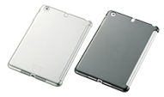
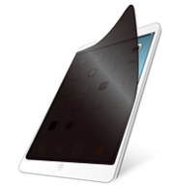
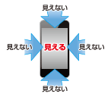
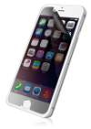
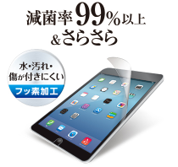
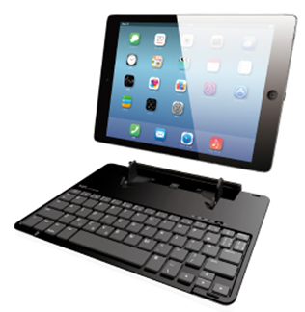
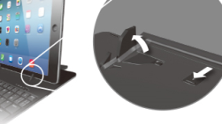
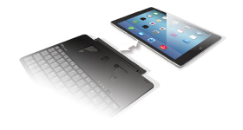
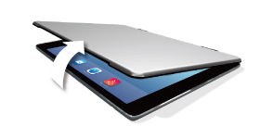
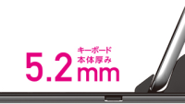
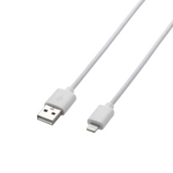
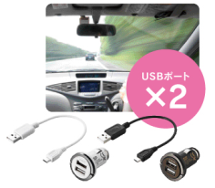
カバー・ケース ～本体を保護する／画面を見せる～
対応機種 | カラー | 型番 | 本体価格（税込）
iPad Air 2 | ブラック | TB-A14360BK | OPEN
 | ホワイト | TB-A14360WH | OPEN
iPad mini 3 | ブラック | TB-A12S360BK | OPEN
 | ホワイト | TB-A12S360WH | OPEN
●回転させて縦横自由に使える
●高級感のあるソフトレザー素材を採用
●液晶保護フィルムが付属
●カバーを装着したままで液晶画面の確認、本体の操作、各種ボタン操作、Lightningコネクタへの接続、ヘッドホンの接続が可能
対応機種 | カラー | 型番 | 本体価格（税込）
iPad Air 2 | ブラック | TB-A14UCBK | OPEN
 | ホワイト | TB-A14UCCR | OPEN
iPad mini 3 | ブラック | TB-A13SUC2BK | OPEN
 | ホワイト | TB-A13SUC2WH | OPEN
●Apple純正のSmart Cover対応
●シリコン素材より強く耐久性に優れ、プラスチック素材よりしなやかな弾力性を持つTPU(熱可塑性ポリウレタン)素材を使用
●液晶保護フィルム付属
液晶保護フィルム ～プライバシー対策／画面を保護する～
プライバシータイプ（反射防止タイプ）
対応機種 | 型番 | 本体価格（税込）
iPad Air 2 | TB-A14PF | OPEN
iPad mini 3 | TB-A12SPF | OPEN
iPhone 6 | PM-A14FLPF | OPEN
iPhone 6 Plus | PM-A14LFLPF | OPEN
●上下左右からののぞき見を防止
抗菌フィルム
対応機種 | 仕様 | 型番 | 本体価格（税込）
iPad Air 2 | 反射防止 | TB-A14FLSVA | OPEN
 | 光沢 | TB-A14FLSVAG | OPEN
iPad mini 3 | 反射防止 | TB-A13SFLSVA | OPEN
 | 光沢 | TB-A13SFLSVAG | OPEN
●工業規格JIS Z 2801（抗菌加工製品‐抗菌試験方法・抗菌効果）の基準を満たしています。
カバー型Bluetoothキーボード ～文字を入力する～
収納可能なスタンドを装備
iPad Air 2/Airを立て掛けられる収納タイプのスタンドを装備しています。
磁石でカンタン装着
本体に磁石で固定し、スリムスタイルでかんたんに持ち運ぶことができます。
オートスリープ対応
本体への固定/取り外しで、画面がON/OFFになるオートスリープに対応。
対応機種 | 型番 | 本体価格（税込）
iPad Air 2/Air | TK-FBP068ISV2 | ￥11,880
Lightningケーブル・シガーチャージャー ～充電する～
Lightningコネクタ対応USBケーブル
カラー | 長さ | 型番 | 本体価格（税込）
ホワイト | 0.1m | LHC-UAL01WH | OPEN
 | 0.5m | LHC-UAL05WH | OPEN
 | 1.0m | LHC-UAL10WH | OPEN
 | 1.5m | LHC-UAL15WH | OPEN
 | 2.0m | LHC-UAL20WH | OPEN
●Appleの正規ライセンス取得製品
●信号劣化を抑える金メッキピン
USBシガーチャージャー
●12/24V車対応
●2.4Aの急速充電
●難燃材を採用し、発熱の低い
安全設計
仕様 | カラー | 型番 | 本体価格（税込）
USBタイプ A×2 | ブラック | MPA-CCDU24BK | ￥3,628
 | ホワイト | MPA-CCDU24WH | ￥3,628
お問い合わせ先
エレコム株式会社
http://www.elecom.co.jp
ロジテック株式会社
http://www.Logitec.co.jp
本ドキュメントの作成にあたっては細心の注意を払っていますが、本ドキュメントの記述の誤りや欠落があっても
エレコム株式会社、ロジテック株式会社はいかなる責任も負わないものとする。本ドキュメントおよび記述内容は
予告なしに変更されることがあります。
本ドキュメントは、作成日現在の情報をもとに作成されたものです、今後、価格の変更、仕様の変更、バージョン
アップ等により、内容の全部もしくは一部に変更が生じる可能性があります。
Notes:
＜接続可能＞

